Slide 1

03
04
05
ARTICLE_GENERATOR
02
01
CONCLUSION
Agents IA & boucle Flywheel
Architecture du système intelligent
Contexte et problématique
Objectif du projet
Résultats et perspectives
Realiser par :
Contexte et problématique
Yassine Ben Acha
Abdellah Ennajarie

Slide 2
01
02
03
04
05
CONCLUSION
Contexte et problématique
Objectif du projet
Architecture du système intelligent
Agents IA & boucle Flywheel
Résultats et perspectives
Contexte et problématique

Slide 3

Contexte et Problématique
Pourquoi ce projet ?
Le volume de contenu numérique explose (blogs, rapports, posts, etc.)
Les utilisateurs soufrent à trouver ou produire des textes qui soient :
Pertinents
Fiables
Bien structurés

Slide 4
Solution envisagée
Limites actuelles des LLMs
Génèrent des textes sans prise en compte du contexte réel
Manquent de vérification croisée ou de cohérence entre paragraphes
Ne sont pas collaboratifs : un seul modèle fait tout
Combiner plusieurs agents IA spécialisés, chacun ayant un rôle précis :
Recherche, planification, rédaction, relecture
Coordination via CrewAI
Enrichissement par RAG et base vectorielle (accès contextuel aux documents

Slide 5
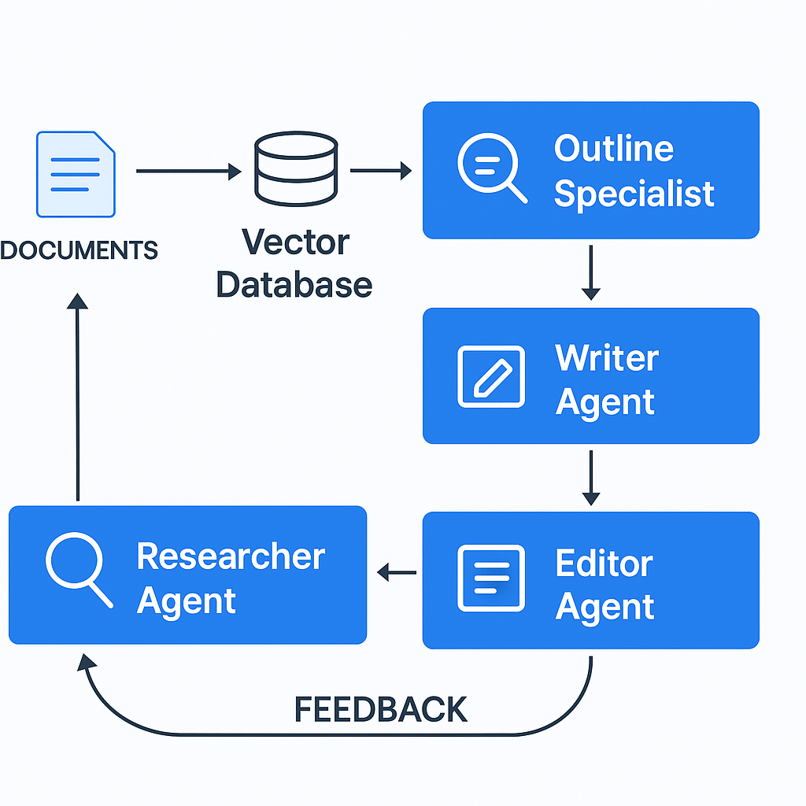
3. Architecture Générale du Système
5
Cette architecture s’appuie sur une chaîne structurée d’agents IA, chacun spécialisé dans une tâche précise.
Le processus commence par le chargement d’un ou plusieurs documents sources, qui sont ensuite vectorisés et stockés dans une base vectorielle (Chroma).
Un agent “chercheur” interroge cette base pour extraire les informations clés.
Le plan est confié à un agent rédacteur, qui génère un article en s’appuyant sur le modèle Gemini.
Enfin, un agent éditeur relit, corrige et évalue la qualité de l’article.

Slide 6
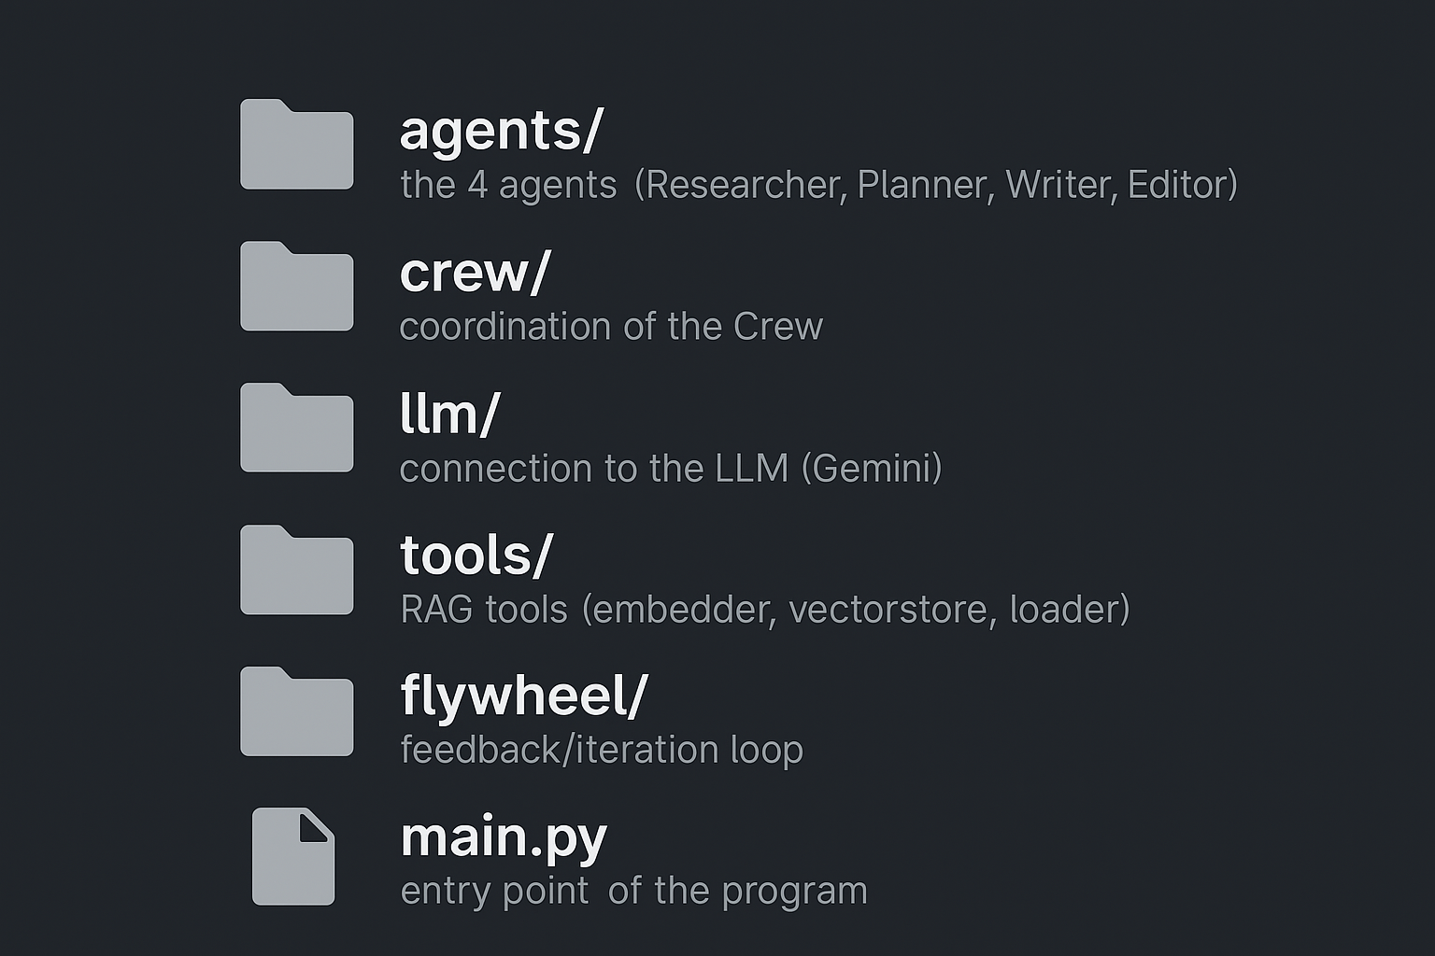

6
4. Structure du Projet
Le projet est organisé de manière modulaire pour garantir clarté. Le dossier agents/ contient les quatre agents spécialisés dans la génération d’articles. Le dossier crew/ assure la coordination de ces agents via CrewAI. Le dossier llm/ gère la connexion au modèle de langage Gemini. Tous les outils liés au pipeline RAG (chargement, vectorisation, stockage) sont regroupés dans tools/. Le dossier flywheel/ implémente la boucle d’amélioration continue basée sur le feedback de l’Editor Agent. Enfin, main.py est le point d’entrée du projet.

Slide 7
5. 🧑‍💻 Les Agents IA
🕵️‍♂️ Researcher Agent : interroge les documents
🧠 Outline Specialist : structure les idées
✍️ Writer Agent : génère l’article
🧐 Editor Agent : révise et donne un feedback

Slide 8
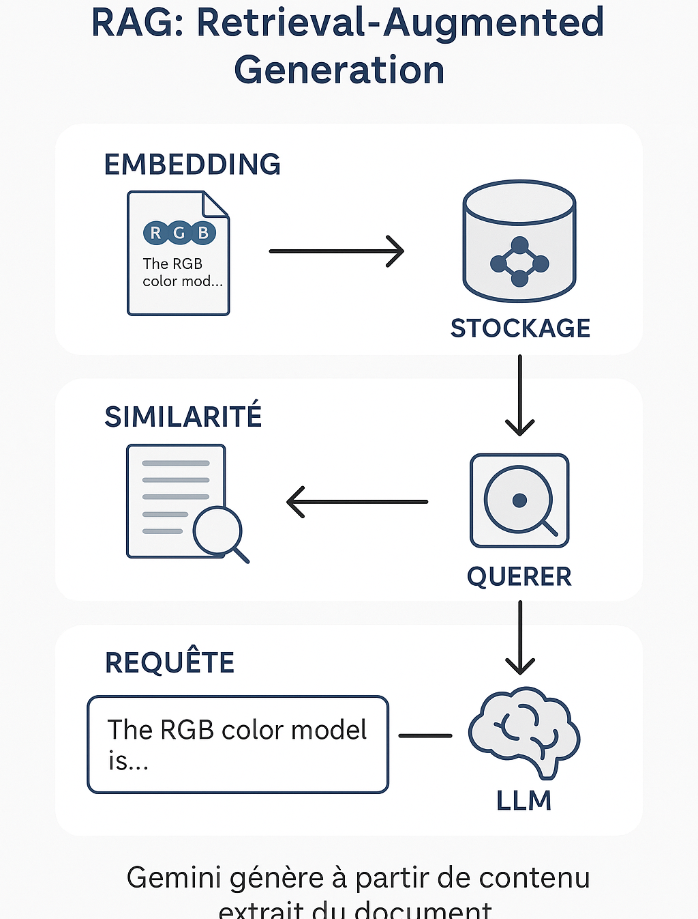
6. Concept RAG + Base vectorielle
8
Le concept de RAG (Retrieval-Augmented Generation) permet d’enrichir les capacités des modèles de langage en leur fournissant un accès direct à des sources d’information externes. Concrètement, les documents sont d’abord transformés en vecteurs numériques via un processus d’embedding, puis stockés dans une base vectorielle. Lors d’une requête, les éléments les plus pertinents sont extraits par similarité, puis transmis au modèle LLM (comme Gemini) pour générer une réponse contextualisée et plus fiable. Cette approche permet au système de produire des textes basés sur des données réelles, et non uniquement sur sa mémoire interne.

Slide 9
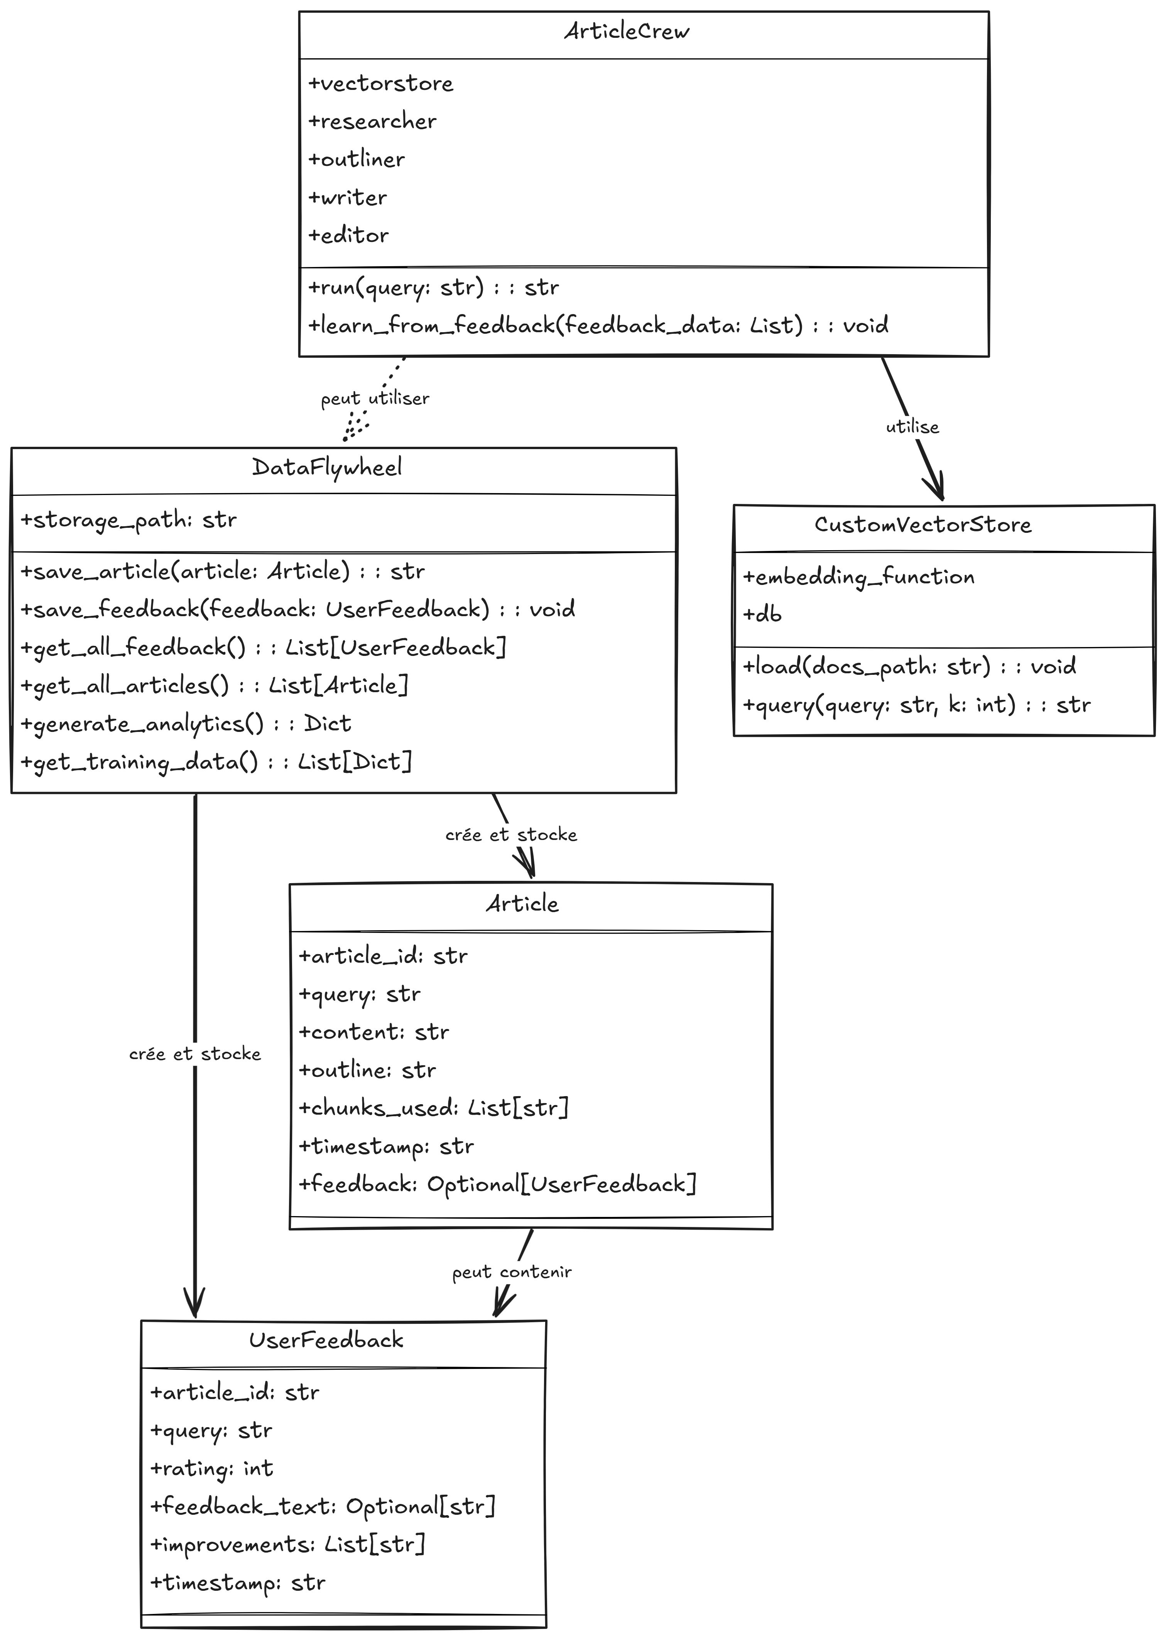
7. Flywheel : Boucle d’Amélioration
La boucle d’amélioration, appelée Flywheel, permet au système de s’auto-évaluer et de se réajuster sans intervention humaine. Une fois l’article généré, l’Editor Agent analyse sa qualité (structure, clarté, cohérence, etc.). Si le résultat ne répond pas aux critères attendus, un feedback automatique est déclenché. Celui-ci renvoie l’information au Researcher ou au Writer Agent, afin d’apporter des compléments ou des corrections. Ce mécanisme installe un cycle intelligent où chaque itération améliore progressivement la version précédente du texte.

Slide 10
Présentation du projet en action
10

Slide 11
Bénéfices et Limites du Système
✅ Bénéfices
Automatisation complète du processus de rédaction, de la recherche à la relecture
Architecture modulaire, facile à maintenir et à faire évoluer
Pertinence contextuelle grâce à l’intégration de RAG et d’une base vectorielle
Répartition des tâches entre agents spécialisés, pour un meilleur contrôle de qualité
Cycle d’amélioration intelligent avec la boucle Flywheel

Slide 12
Bénéfices et Limites du Système
⚠️ Limites
Temps de traitement plus long qu’un LLM classique (car pipeline multi-agents)
Dépendance aux APIs externes (Gemini, vector DB)
Pas de validation humaine native, ce qui peut affecter la fiabilité dans des cas sensibles
Consommation de ressources (calculs, appels API)

Slide 13
Conclusion
📌 Ce qu’il faut retenir :
Le projet ARTICLE_GENERATOR combine plusieurs technologies avancées : CrewAI, RAG, bases vectorielles et LLM.
Il repose sur une chaîne d’agents IA spécialisés qui collaborent pour produire un contenu structuré, pertinent et intelligent.
La boucle Flywheel permet une amélioration continue sans intervention humaine.

Slide 14

14

Slide 15
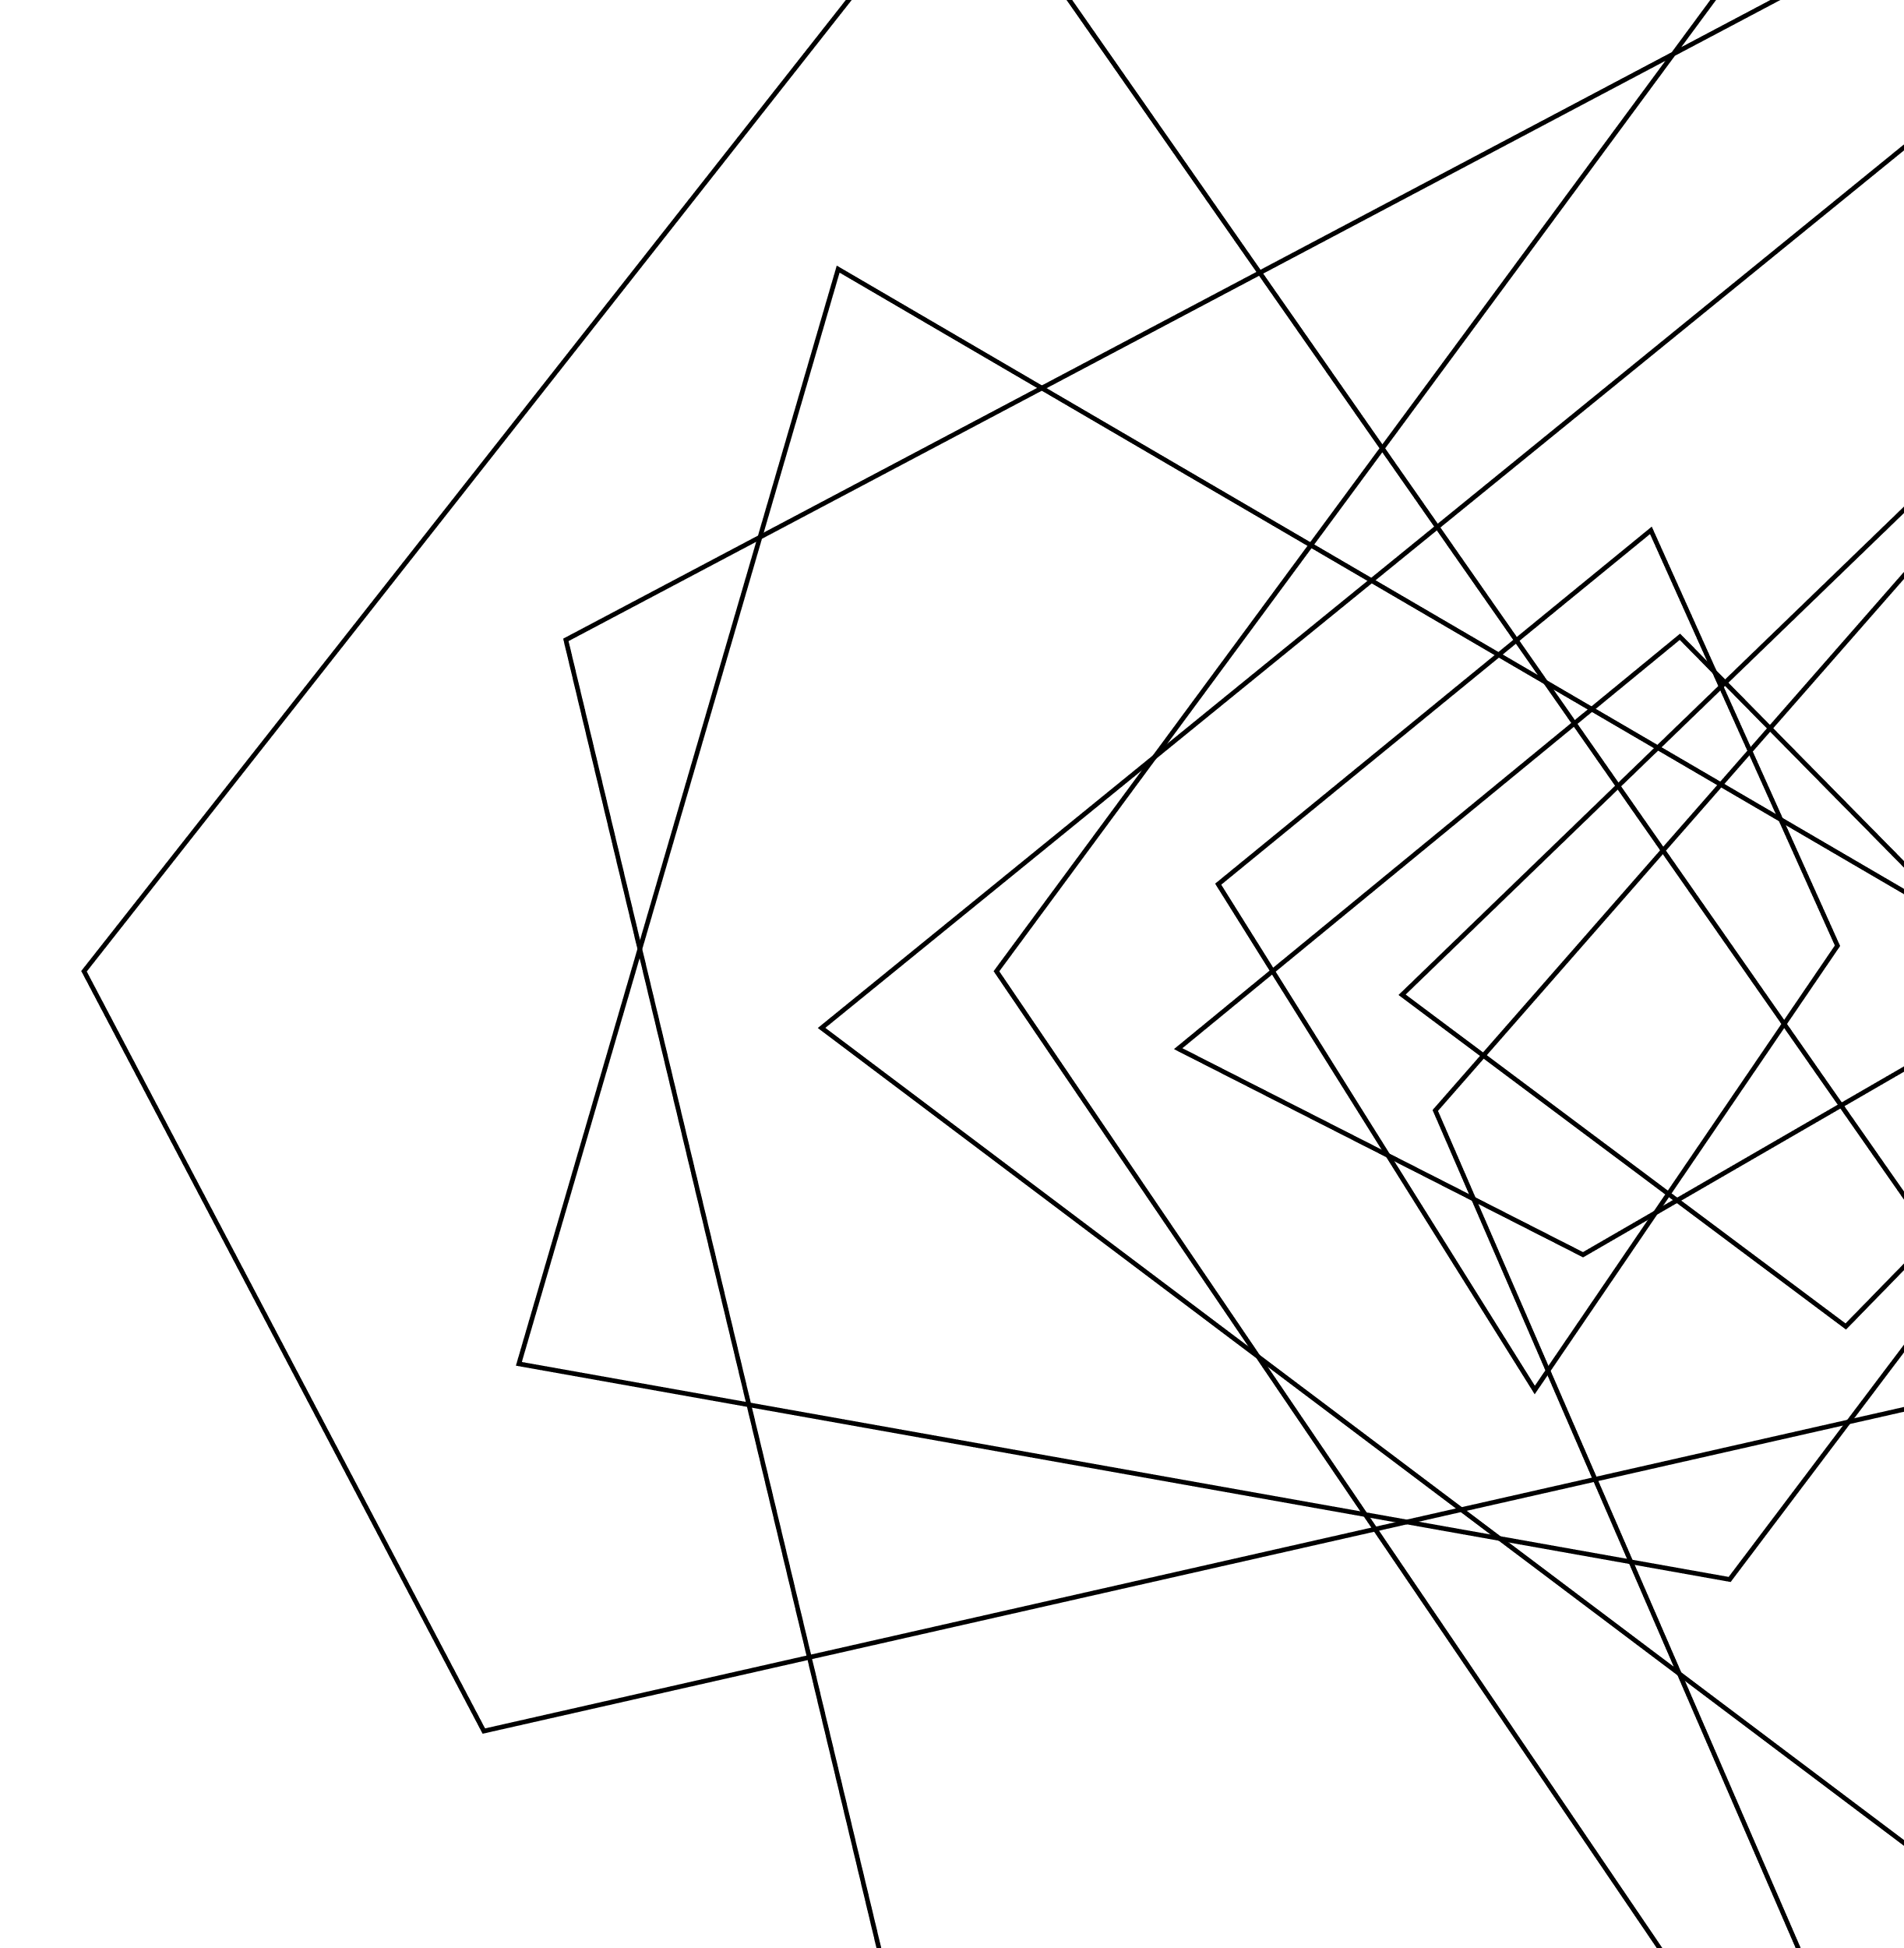
Des questions ?
15
Nous sommes à votre écoute!

